Slide 1
Resultate der Umfrage
27 Beantwortete Onlineumfragen
2 Interviews
Von allen Gruppen wurde geringe Bereitschaft der Befragten zur Beteiligung an der Umfrage festgestellt sich zu Beteiligen
  Trotz unterschiedlichen Methoden (Telefon, Email, vor Ort-Befragung)
Ausreichende Anzahl Umfragen?
Haben wir schon alle Interviews/Umfragebögen?

Slide 2
Konzept für die Auswertung - 1
Einleitung
  Umfrage zur Datenerhebung (Wer? Wo? Was? Wieviel?)
  Definition: Vulnerabilität (z.B.= Exposition, Sensitivität, Anpassungskapazität)
  Leitfrage: Projektauftrag (warum?):
„Welche Nutzergruppen nutzen in welchen Gewässerabschnitten wieviel Wasser aus der Dreisam und wie hoch ist das Konflikptotential das in NW-Zeiten daraus erwächst?“
Od.
„Wie hoch ist die Vulnerabilität der Nutzer von Wasser aus der Dreisam bei NW?“
    Bedeutung/Einordnung der Vulnerabilitätsbestimmung in die Risikosynthese

Slide 3
Konzept für die Auswertung - 2
Methoden und Materialien
  Struktur vom Fragebogen (auch in digitaler Onlineausführung)
    Quantitative und qualitative Komponenten
    Vor Ort, Telefon, Online
    Zielgruppe (Warum wurde wer befragt?)
  Interviews (Qualitative Auswertung)

Slide 4
Konzept für die Auswertung - 3
Ergebnisse der Umfrage (Idee: in Teilgebiete gegliedert) (+ freitextliche Interviewauswertung)
  (Hammer-)Grafik – Gesamtüberblick der quantitativen Ergebnisse
  Einzelaspekte Grafisch darstellen
  Auswertung der qualitativen Daten
    Interviewauswertung (?)

Slide 5
Konzept für die Auswertung - 4
Diskussion der Ergebnisse
  Vulnerabilität? (zusammenfassendes und Abschnittsweise trennbares Bewertungssystem ausdenken)
  Nutzungskonflikte?
  Vergleich mit Vorjahren -> Zukunftsprognose
Fazit

Slide 6
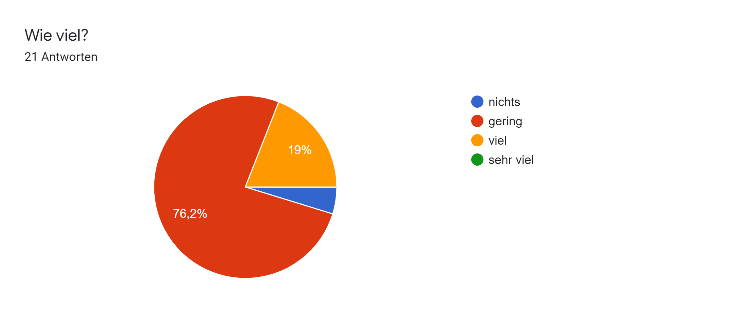
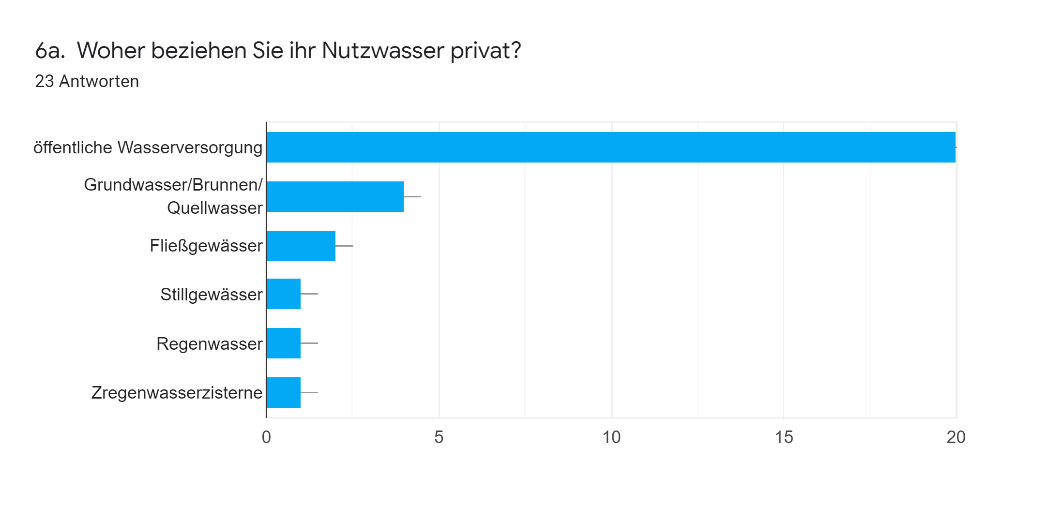
Private Nutzung
+ geschätze Mengen an genutztem Wasser -> Kombinierte Grafik?

Slide 7
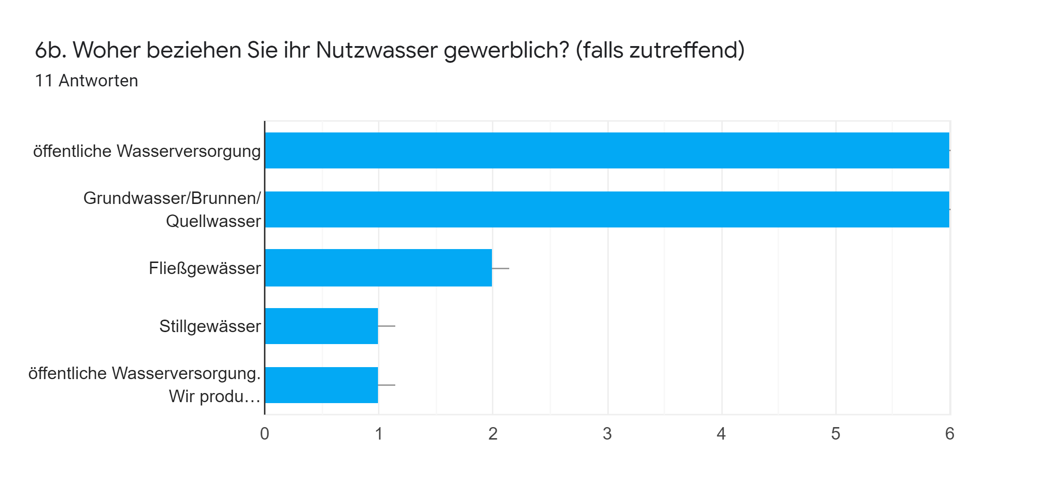
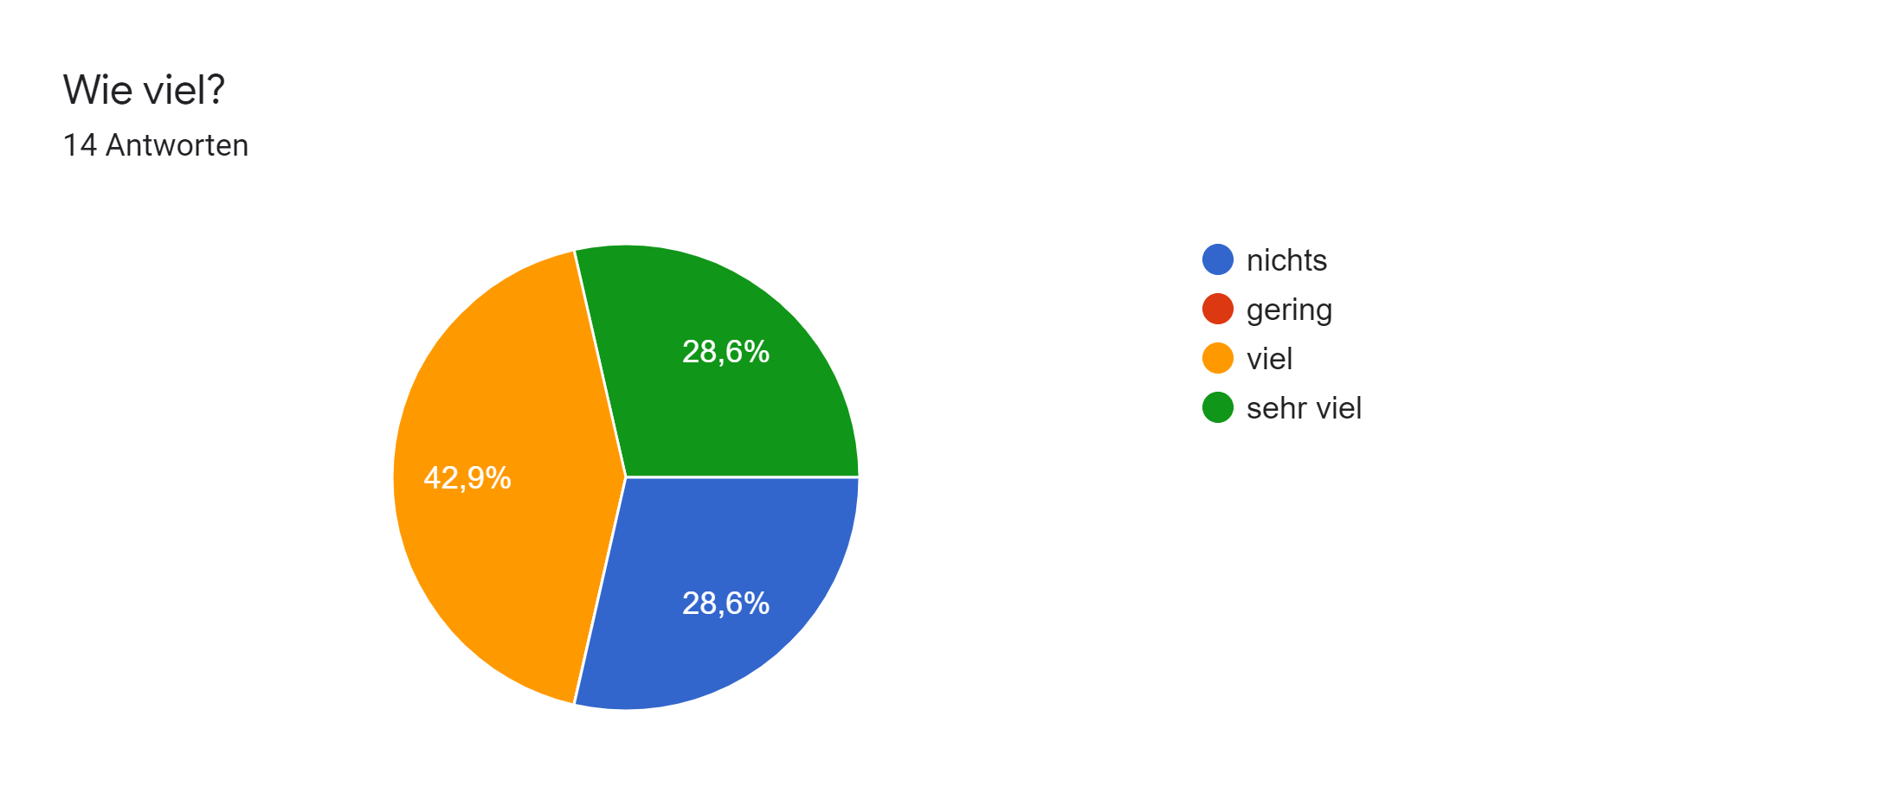
Gewerbliche Nutzung
+ geschätze Mengen an genutztem Wasser -> Kombinierte Grafik?

Slide 8
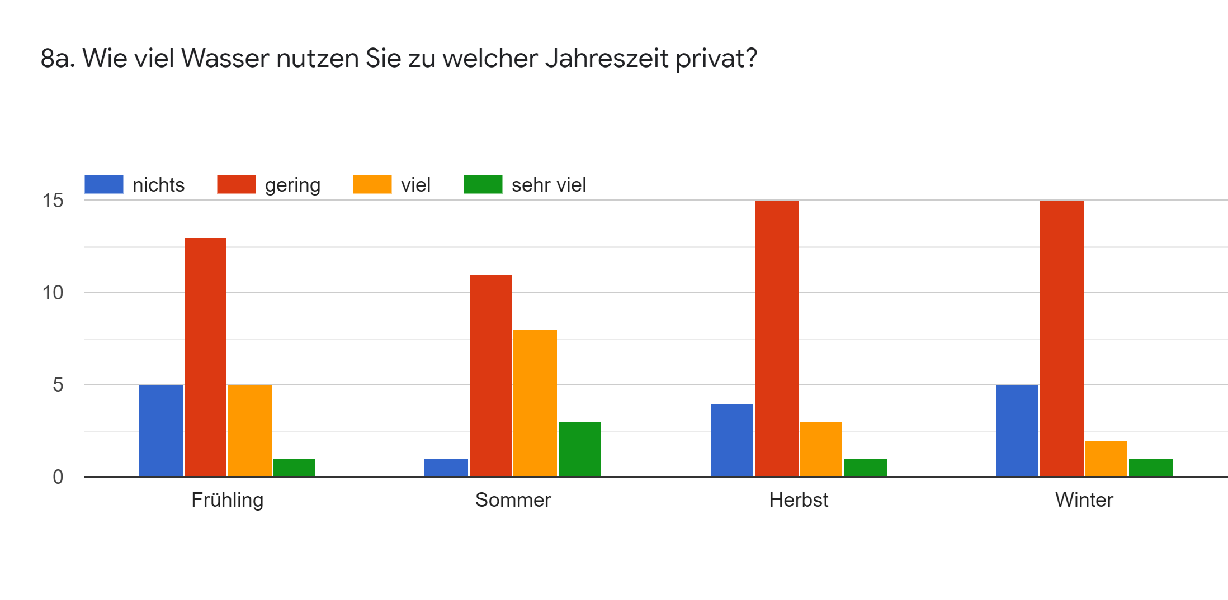
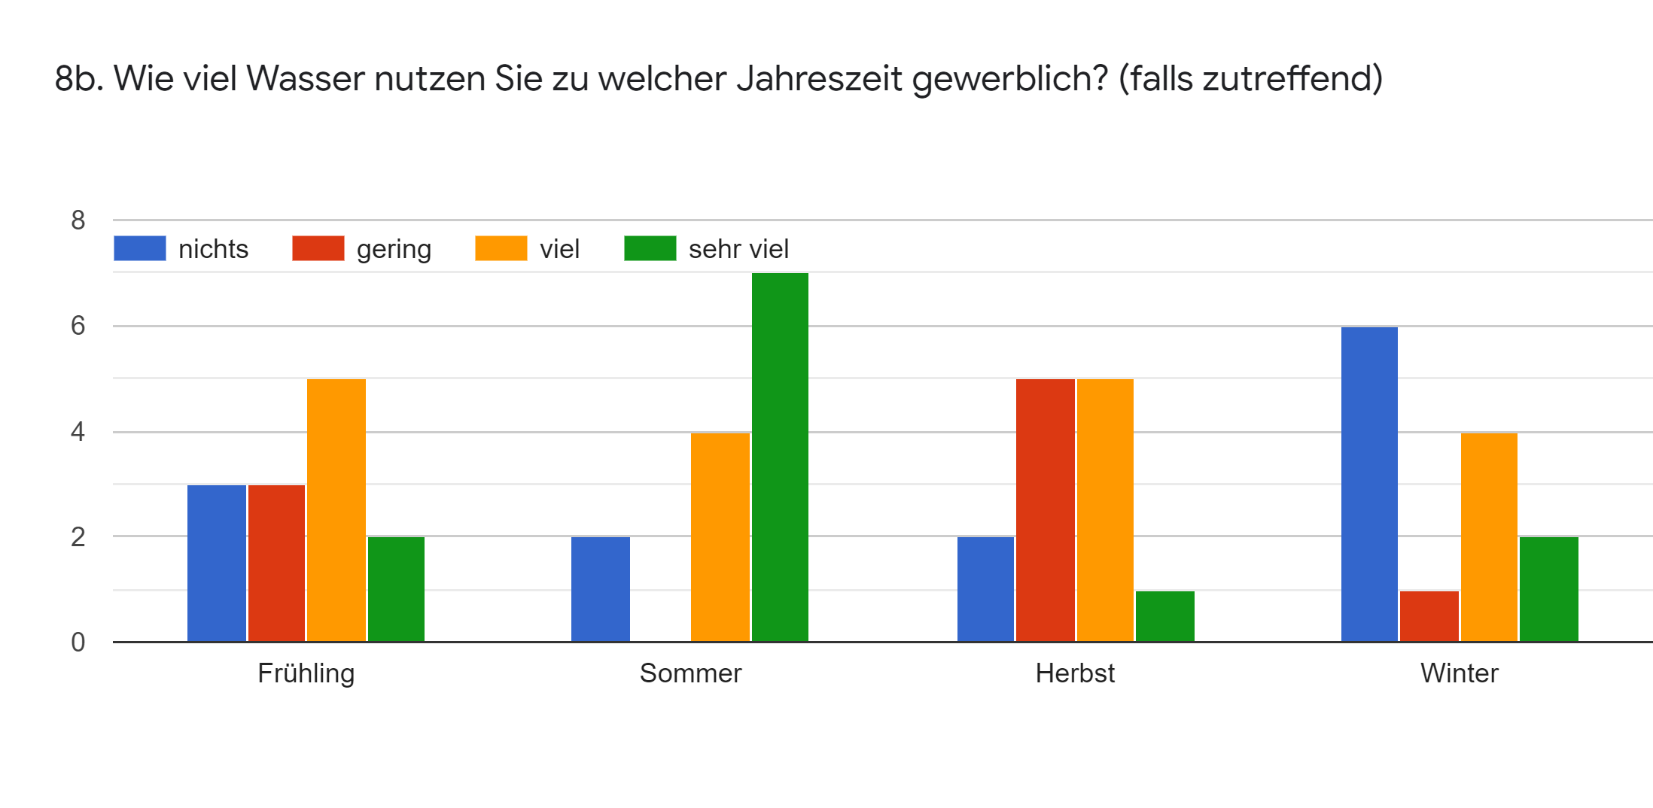
Nutzung im jahresverlauf

Slide 9
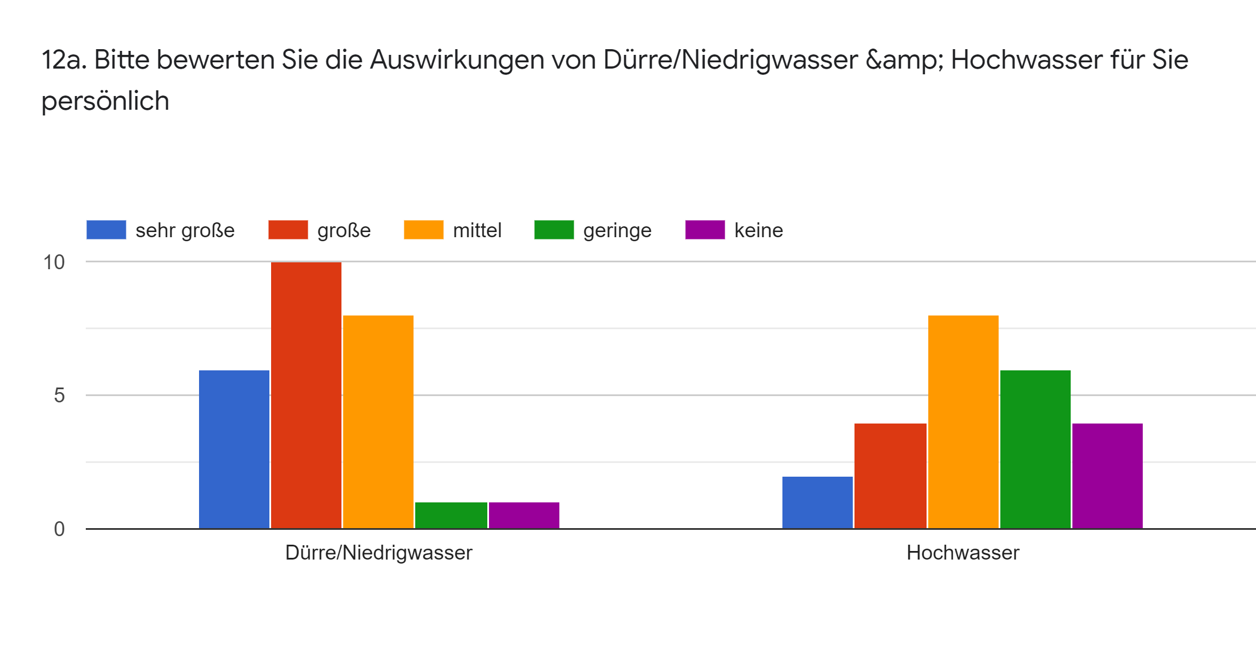
Einschätzung der Auswirkungen
Wie groß schätzen die UNTERSCHIEDLICHEN NUTZERGRUPPEN die Auswirkungen auf sie selbst ein? -> Datenauswertung

Slide 10
Hypothesen für Konfliktpotential
Gewerbliche Nutzer sind ökonomisch vulnerabler
  Wegen größeren Entnahmevolumen und wirtschaftlicher Abhängigkeit
  Bedingt höheres Konfliktpotential als unter privaten Nutzern

Slide 11
Hinweis an ganze Gruppe sich Gedanken über schlussendliche Risikoeinschätzung (Einheitlichen bzw. vergleichbaren Schlüssel zur Bewertung für Qualität, Abfluss und Vulnerab. Und deren Mittel entwickeln) in Gewässerabschnitten entlang des Bachlaufes zu machen. (z.B. 10 Kategorien von Risiko mit Zehn Farbstufen???)

